Slide 1
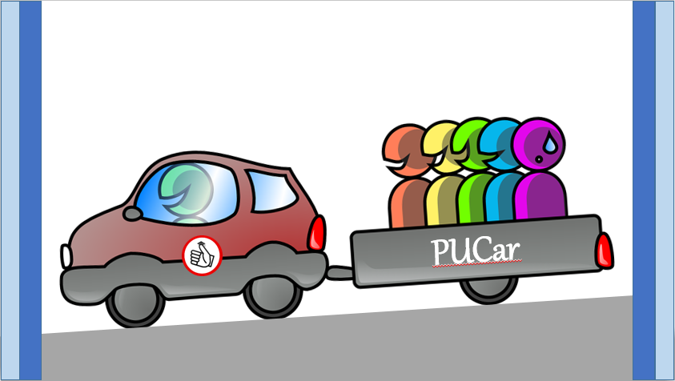

Slide 2


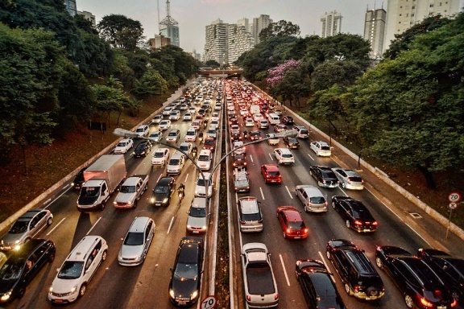

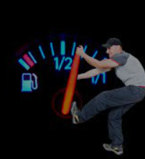
1. Contexto
Mediante ao caos no transito, principalmente nas regiões em que tem universidades, a agressão ao meio ambiente e até mesmo pensando em economia, foi decidido entre um grupo de estudantes a trabalhar com essa problemática, desenvolvendo um projeto de carona solidária chamado de PUCar, voltado inicialmente para alunos da PUC Minas, no entanto pode ser aplicado a qualquer organização.

Slide 3
2. Requisitos
Para o site funcionar atendendo a demanda dos nossos usuários é necessário atender alguns requisitos:
Apresentar na página principal um direcionamento completo de como conseguir caronas utilizando o site.
Oferecer uma funcionalidade de cadastro para novo usuário.
Coletar os dados como: nome, número de matrícula, bairro, telefone, condutor e nova senha
Oferecer uma funcionalidade de alteração de cadastro de usuário.
Oferecer a funcionalidade de inativar cadastro
Oferecer uma área logada com sistema de busca de usuários por localidade.
Deve apresentar página com orientações de segurança.
Apresentar formulário LGPD para consentimento dos usuários

Slide 4

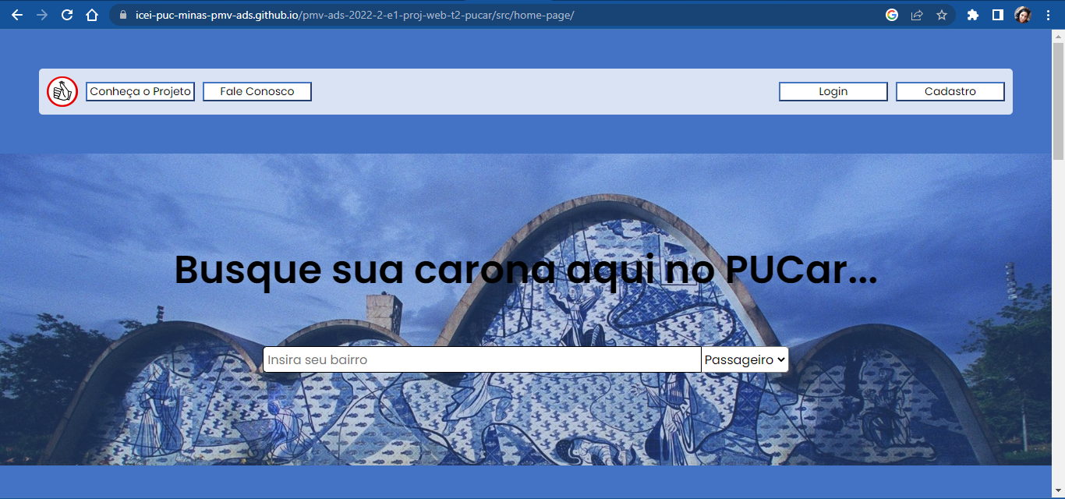
3. Solução
Foi desenvolvido um site para passageiros e motoristas se cadastrarem
O site é composto pela home page, onde o usuário encontra todas as informações sobre o projeto, página de cadastro, Login e Perfil

Slide 5
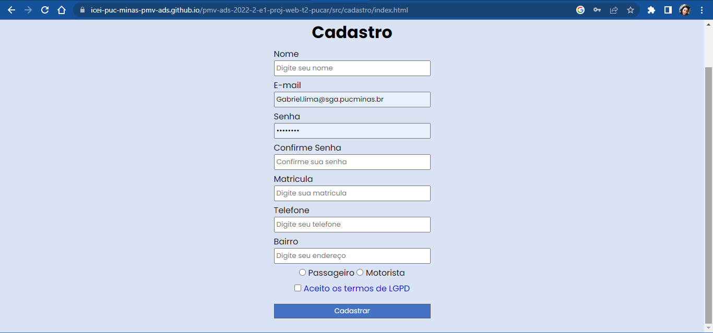
3. Solução
Nesta página os novos usuários irão se cadastrar
Para isso vamos coletar alguns dados e por isso solicitamos seu aceite no formulário de LGPD

Slide 6
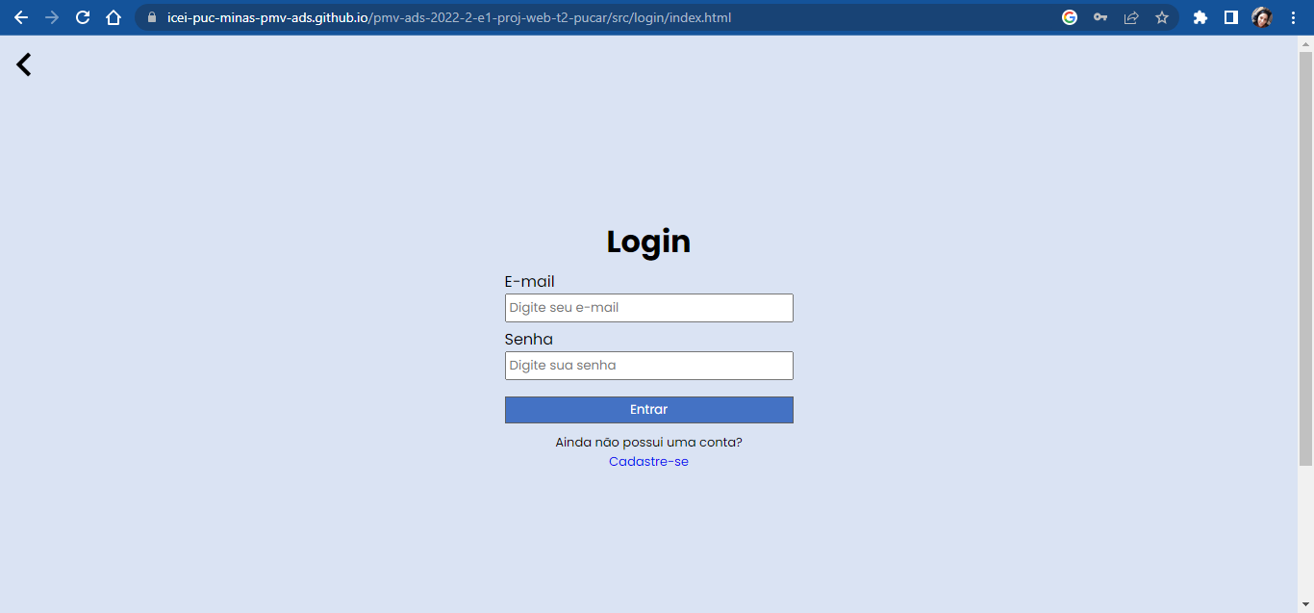
3. Solução
Nesta página é possível acessar com seu e-mail e senha
Você será direcionada para a área logada

Slide 7
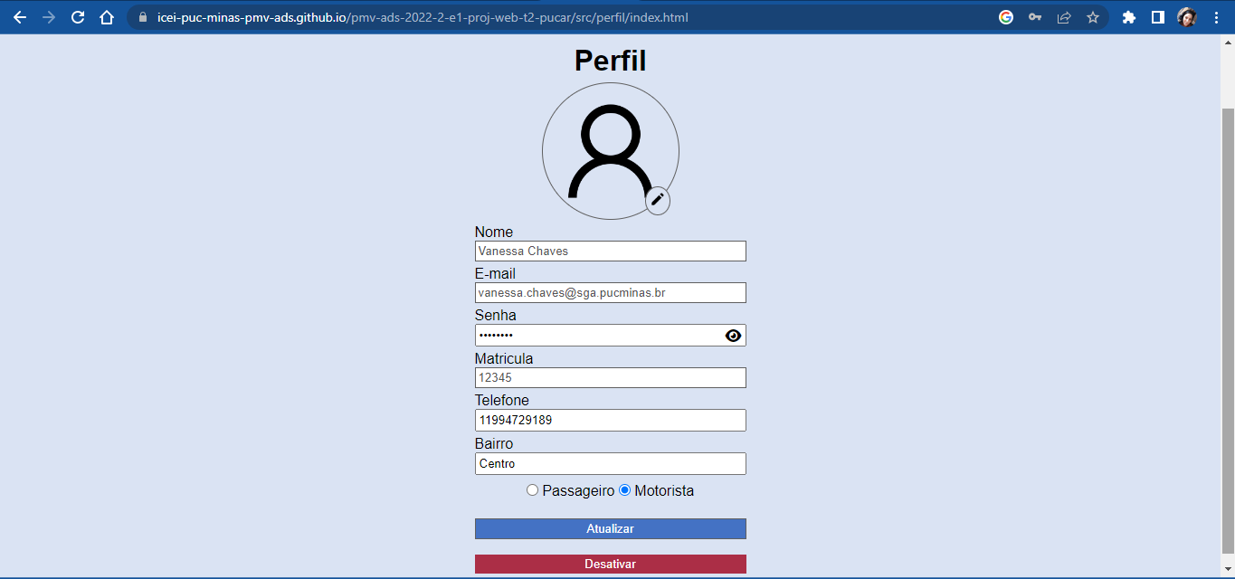
3. Solução
Na página de perfil você poderá atualizar seus dados
Caso não tenha mais interesse em manter o cadastro o site, basta desativar a conta

Slide 8
4. Conclusão
Pontos Positivos
Desafios
Aprendizados
-Desenvolver o trabalho em grupo
-Aprender a fazer um projeto começando do 0
-Aprender coisas novas
-Fazer cadastros usando LocalStorage
-Fazer campo de busca por bairro
-Fazer um perfil alterável
-Usar LocalStorage
-Aprender a fazer buscas por filtros
-Aprender a usar githubPages

Slide 9

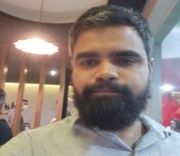
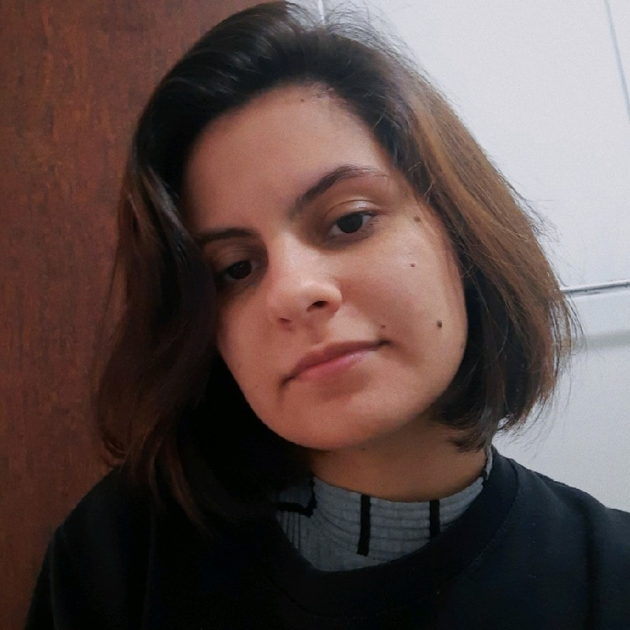
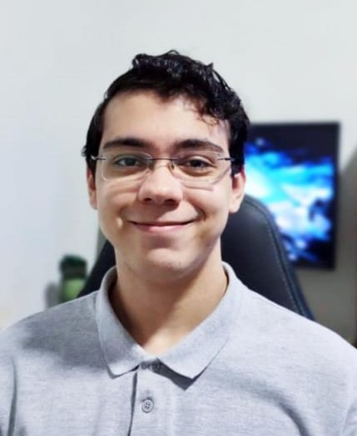
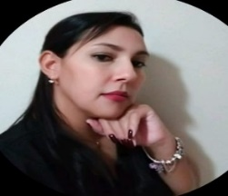
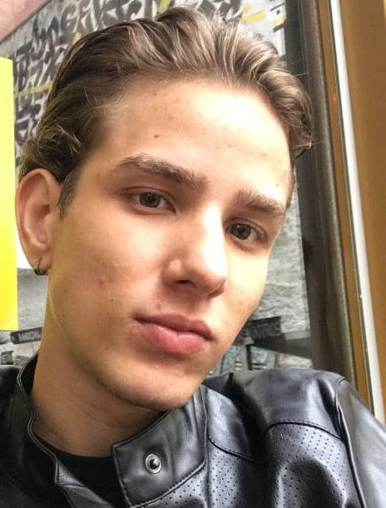
5. Equipe do Projeto
Felipe Augusto Duque Ferreira
Larissa Silva Melo
Ricardo Moreira Siqueira Junior
Vanessa Lima da Silva Chaves
Vinicius Carneiro Gonçalves

